Slide 1
Роль
медицинской сестры
в организации питания пациента
Преподаватель: Мельник О.Н.

Slide 2
Питание
- процесс поступления, переваривания,
всасывания и усвоения в организме пищевых веществ.
Основные пищевые вещества (нутриенты) – это белки, жиры, углеводы, минеральные вещества, витамины, вода.
Приказ РФ №330-2003г. «О мерах по совершенствованию лечебного питания в лечебно-профилактических учреждениях РФ»
5 вариантов стандартных диет, на основе системы Певзнера: ОВД, ЩД, ВБД, НБД, НКД.

Slide 3
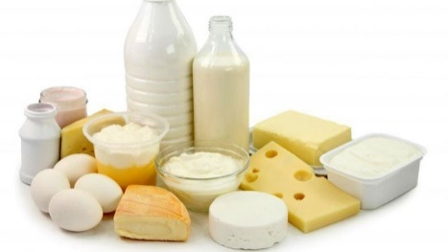
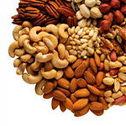
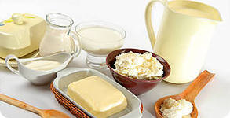
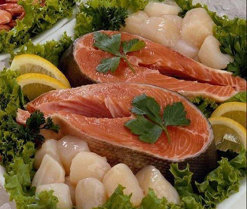
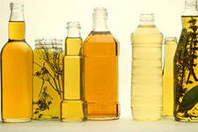
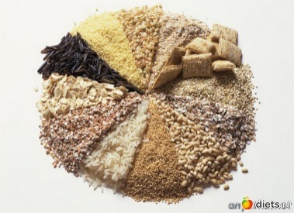
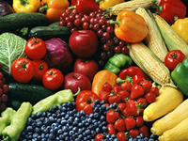
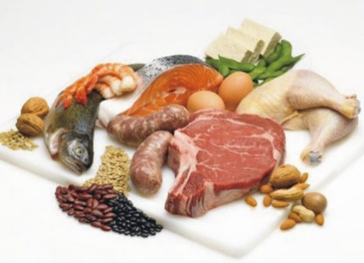
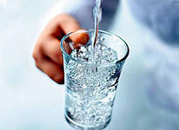
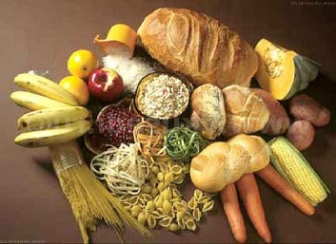
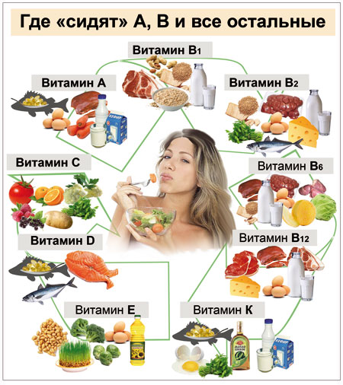
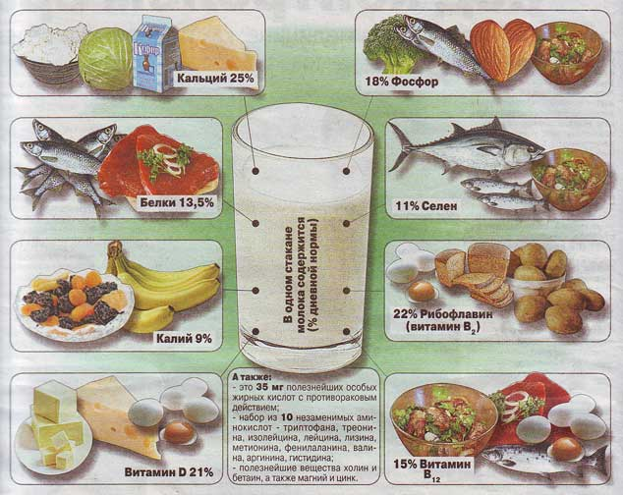
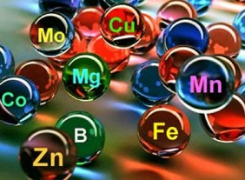
питательные вещества
НУТРИЕНТЫ
ЖИРЫ
БЕЛКИ
УГЛЕВОДЫ
ВОДА
МИНЕРАЛЬНЫЕ ВЕЩЕСТВА
ВИТАМИНЫ

Slide 4
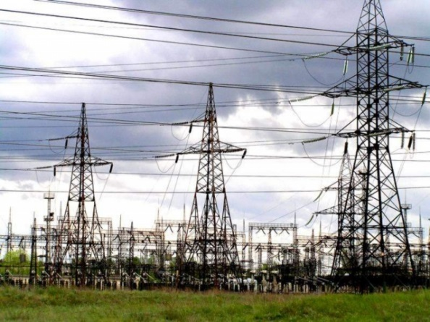
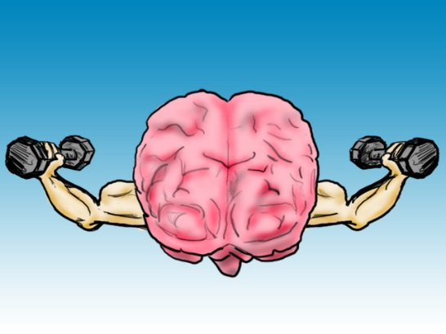
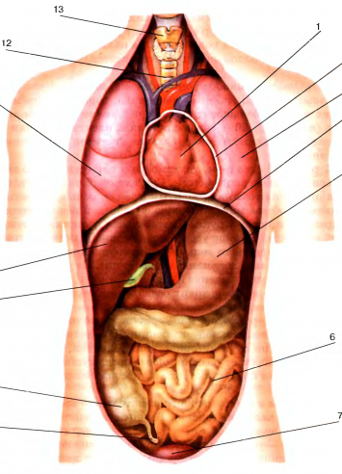

Основные функции питания:
энергетическая
–восполнение энергетических затрат организма
60% - на работу мышц,
30% - на работу внутренних органов.
10% - на умственную работу;

Slide 5
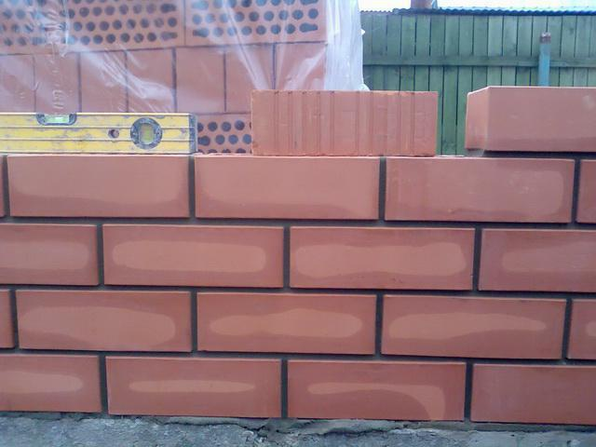
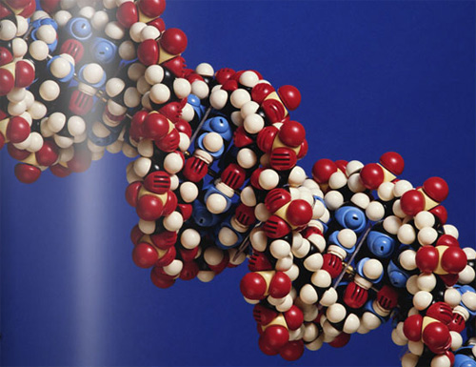
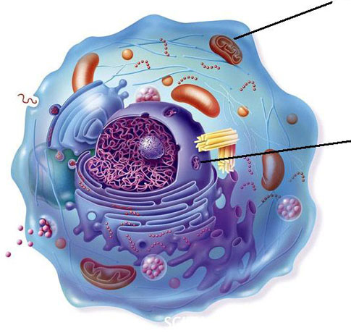
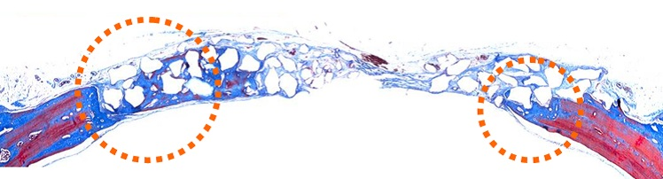
Основные функции питания:
пластическая
– построение и непрерывное обновление клеток организма;

Slide 6
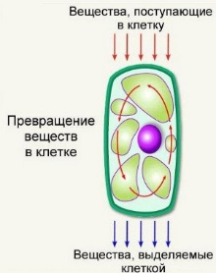
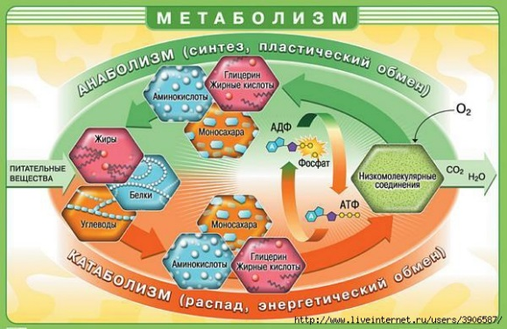
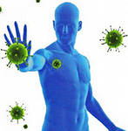

Основные функции питания:
биорегуляторная
– обеспечение обменных процессов;
иммунная
– защита организма от заболеваний.

Slide 7
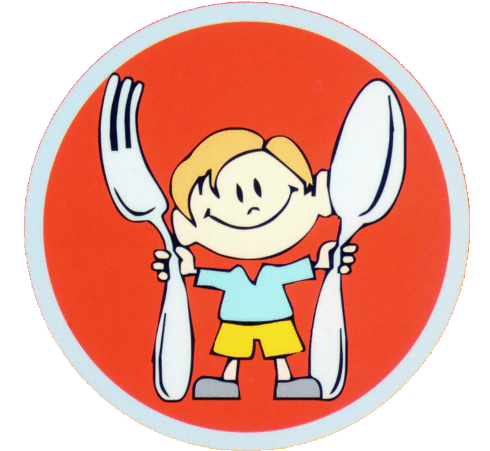
Рациональное питание
– это физиологически полноценное питание с учетом пола, возраста, характера труда, и других факторов.

Slide 8
Основы рационального питания:
достаточная энергоценность суточного рациона, не превышающая 2800-3000ккал;
сбалансированность питательных веществ – оптимальное соотношение нутриентов - соотношение Б:Ж:У= 1:1:4;
разнообразие ассортимента и приемов кулинарной обработки;
правильный режим питания: распределение калорийности, интервалы между приемами пищи;
оптимальные органолептические свойства и условия приема пищи;
исключать переедание.

Slide 9
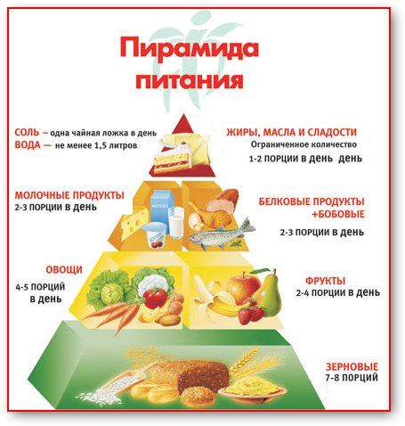

Slide 10
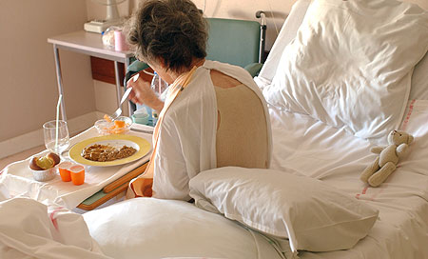
Лечебное питание (диетотерапия)
– применение в лечебных или профилактических целях специально составленных рационов питания и режима приема пищи.

Slide 11
Основные принципы диетотерапии:
Учет показаний, индивидуальных особенностей и пристрастий пациента.
Качественное ограничение или увеличение пищевых веществ (соль, белки. углеводы, жидкость).
Учет местного или общего воздействия пищи на организм:
механическое – объем, степень измельчения (протертые, пюреобразные) и вид обработки (варка, тушение, на пару);
химическое – исключение кислот, эфирных масел, экстрактивных веществ);
термическое – исключение горячих и холодных блюд (оптимально 35-37⁰С).

Slide 12
Основные принципы диетотерапии:
Учет калорийности.
Режим питания – кратность приемов, распределение приемов с учетом энергоценности.
Использование экологически чистых продуктов для приготовления блюд.

Slide 13
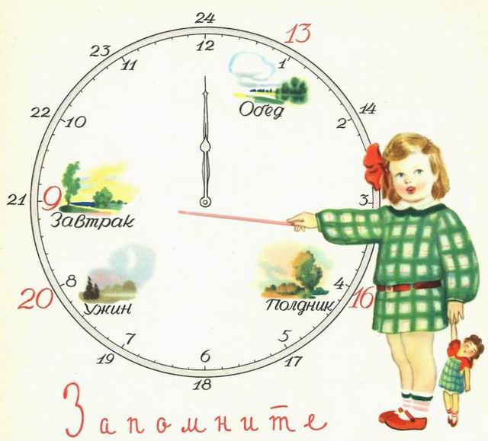
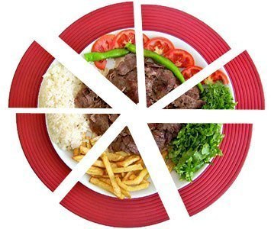
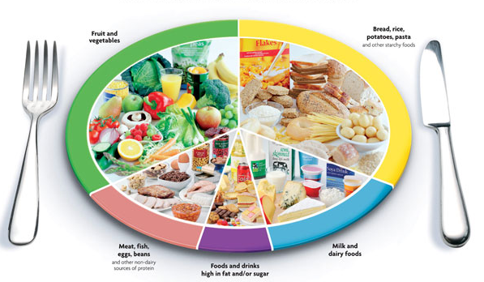
Естественное питание – обычное, пероральное.
В стационаре четырехразовое:
завтрак, обед, ужин и второй ужин.
Иногда назначается дробное питание – 5-6 кратное. Малыми порциями.

Slide 14
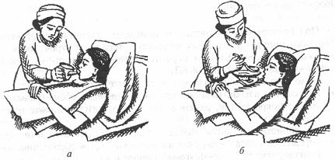
Естественное питание – обычное, пероральное.
Кормление тяжелобольного пациента
по возможности придать пациенту полусидячее положение до еды,
охранив в течение 20-30 минут после еды;
кормить пациента в соответствии с назначенной диетой, учитывая его вкусовые пристрастия;
контролировать необходимость использования зубных протезов;
после кормление провести обработку полости рта.

Slide 15
Искусственное питание
– введение питательных веществ в организм, минуя ротовую полость, когда прием пищи естественным путем является невозможным или питание оказывается недостаточным.
Назначается врачом в случае:
нарушения акта глотания (ЧМТ, инсульт);
длительного бессознательного состояния пациента;
хирургических вмешательств на желудке;
переломов челюсти, травмы глотки, ожогов пищевода;
неукротимой рвоты;
психических расстройств.

Slide 16
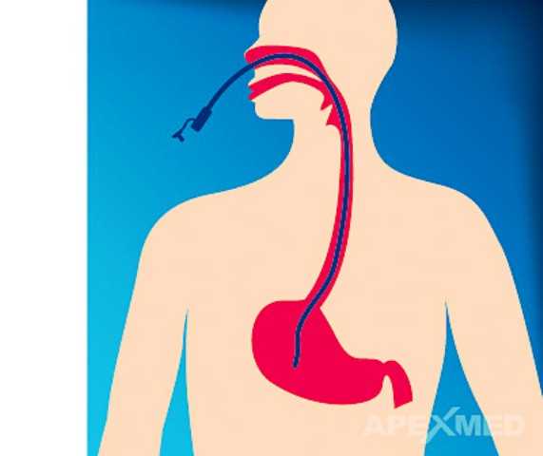
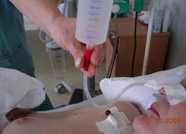
Способы искусственного питания
Зондовое – через тонкий желудочный зонд вводится жидкие питательные смеси, молоко, бульоны, отвары фруктов.
Зонд вводится через носоглотку и пищевод в желудок.
К зонду перед кормлением присоединяют шприц Жане, через который вливают пищу температуры 38-40⁰С 200-300 мл. Кормление проводят 5-6 раз в день.

Slide 17
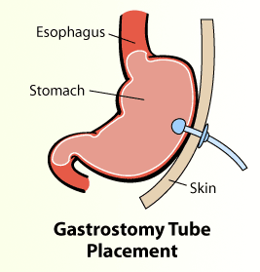
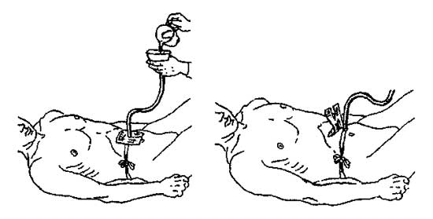
Способы искусственного питания
Через гастростому – толстый желудочный зонд вводится для кормления в отверстие, выполненное хирургическим путем в случае непроходимости пищевода.
Пища измельчается до полужидкого гомогенного состояния. Необходим тщательный уход за кожей вокруг стомы.

Slide 18
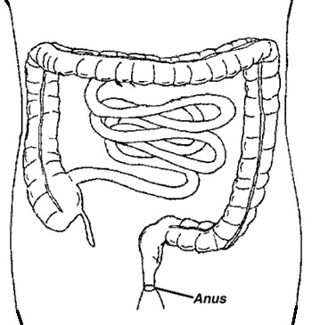
Способы искусственного питания
Через прямую кишку (ректально)
– большей частью используется для восполнения потерянной жидкости.
Осуществляется при помощи капельной клизмы вводятся подогретые до емпературы тела питательные растворы (5%глюкоза, физиологический раствор).
Предварительно требуется очистка кишечника.

Slide 19
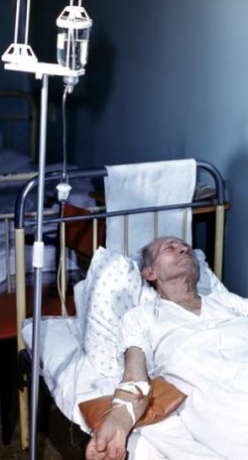
Способы искусственного питания
Парентеральное питание
– внутривенно капельно вводятся стерильные растворы в количестве до 500мл
гидролизаты белков (гидролизин, фибриносол, гидролизат казеина),
смеси аминокислот (альвезин, левамин, полиамин),
жировые эмульсии (липофундин, интралипид),
10% раствор глюкозы,
солевые растворы,
витамины.
Перед введением растворы подогревают до температуры тела.
Введение продолжается 3-5 часов.

Slide 20
Симптомы недостаточного употребления жидкости:
вялость, сонливость;
бледность, сухость кожи, снижение ее эластичности;
сухость и образование трещин на губах;
сухость во рту, налет на языке, неприятный запах изо рта;
снижение количества отделяемой мочи;
задержка стула (запор).

Slide 21
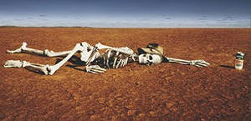
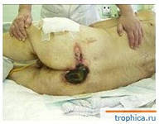
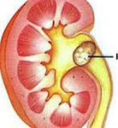
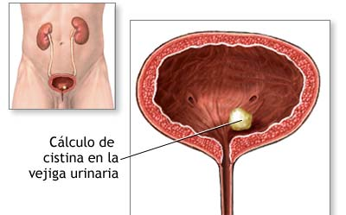
Недостаточное употребление жидкости пациентами может способствовать:
обезвоживанию организма;
пролежням;
инфекции мочевых путей, мочекаменной болезни и
другим осложнениям.

Slide 22
Организация ухода за пациентом
проинформировать пациента о необходимости
достаточного употребления жидкости;
поощрять пациента употреблять жидкости не менее 1,5-2л в
сутки небольшими глоткам, делая 3-5 глотков через каждые
20-30 минут;
обеспечить пациента стаканом с чистой водой,
находящимся в доступном месте;
постоянно предлагать прием жидкости пациенту,
согласовывать с ним напитки;
поощрять пациента пить жидкость во время еды;
вести наблюдение
за общим состоянием пациента,
состоянием кожи и слизистых,
за стулом и количеством отделяемой мочи.

Slide 23
БЛАГОДАРЮ
ЗА
ВНИМАНИЕ

